Slide 1

KPKH
SỰ KÌ DIỆU CỦA NAM CHÂM
Lứa tuổi: MGN 4-5 tuổi
Số lượng: 20-25 trẻ
Giáo viên: Thạch Lan Hương

Slide 2
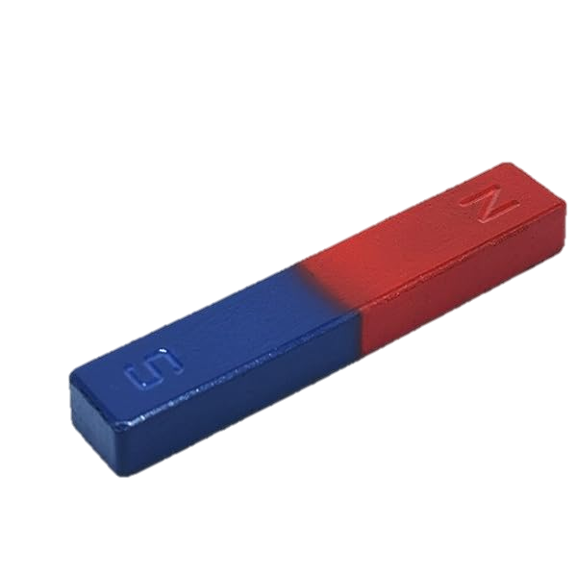
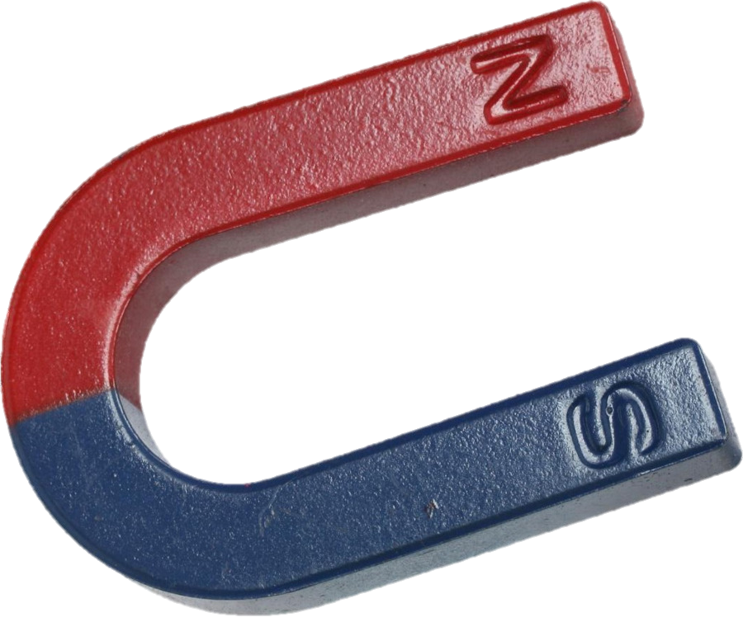
HÌNH DẠNG – CẤU TẠO
Màu đỏ: Cực Bắc
Màu xanh: Cực Nam

Slide 3
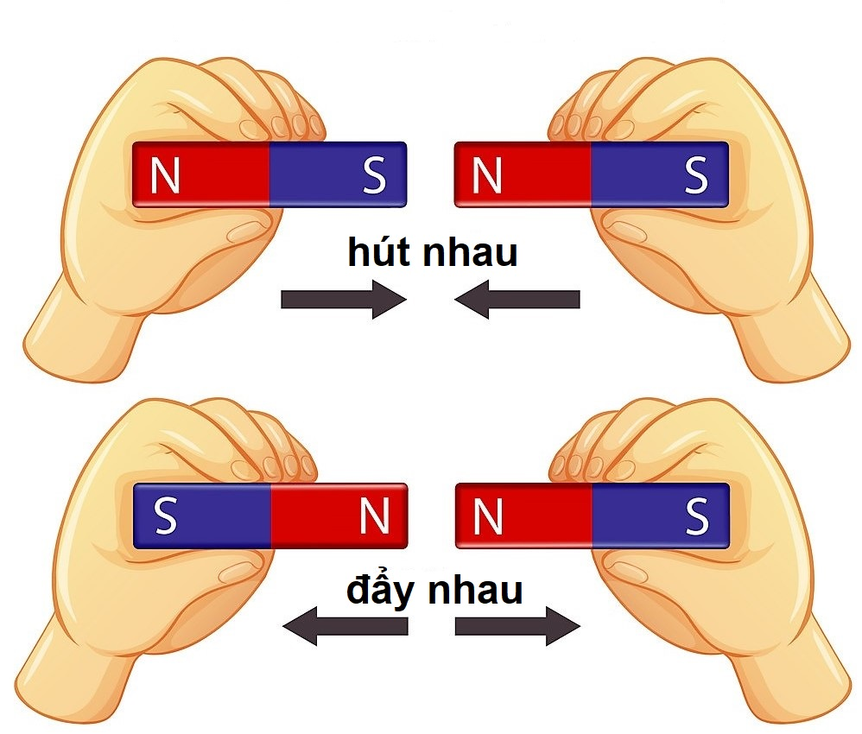
ĐẶC ĐIỂM - TÍNH CHẤT

Slide 4
GV thực hành nam châm hút-đẩy nhau trên màn hình chiếu đa vật thể

Slide 5
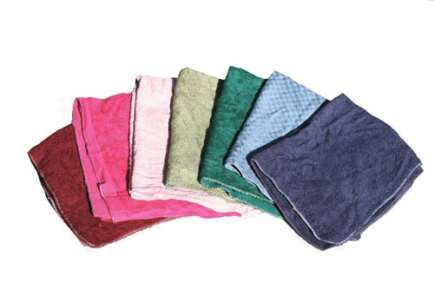
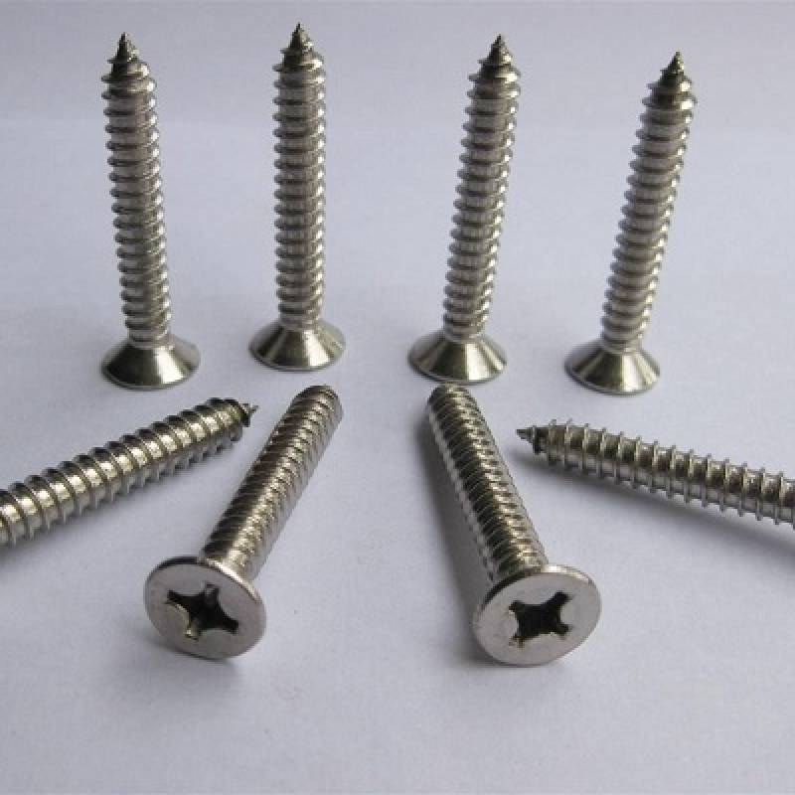
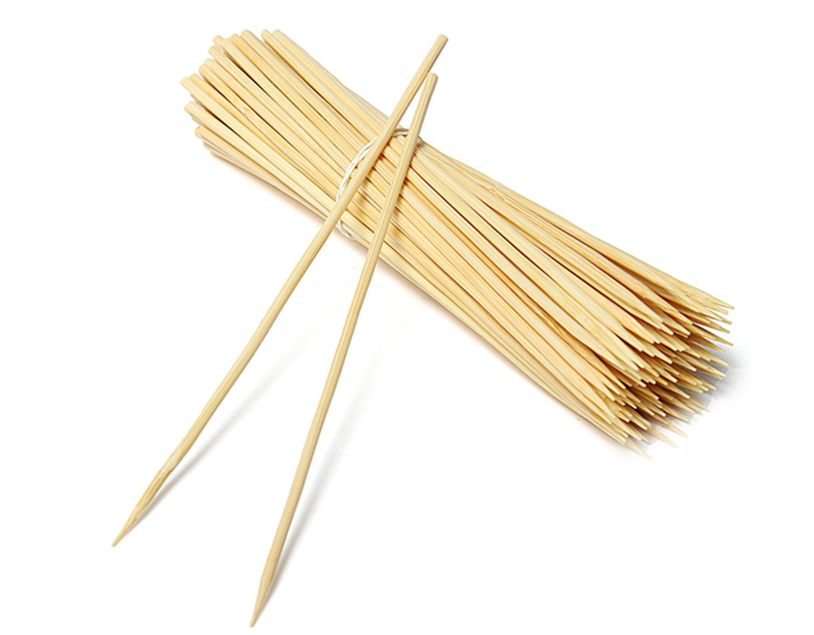
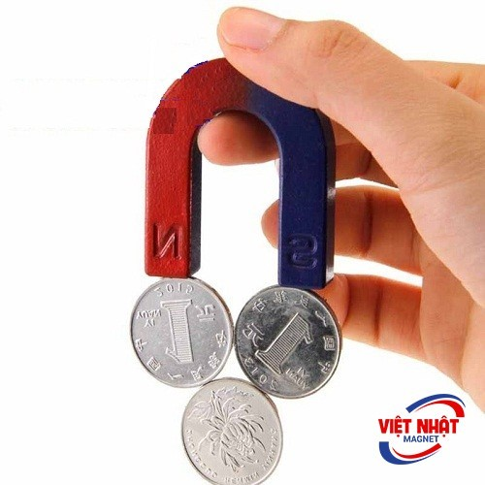
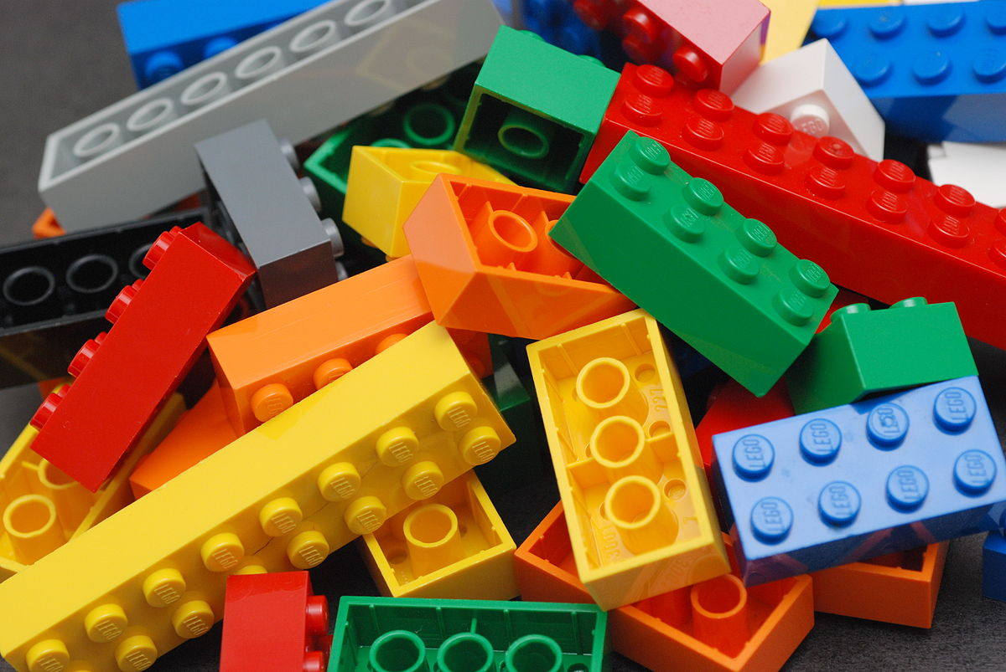
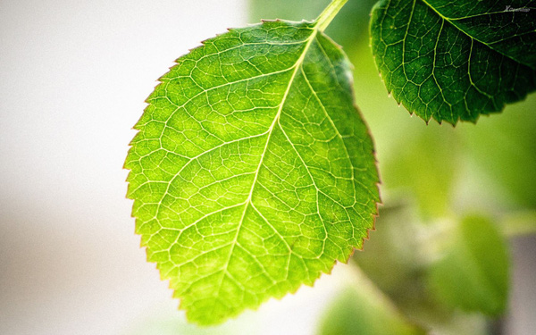
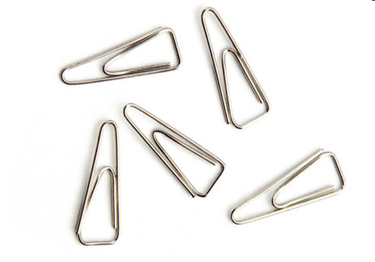
ĐẶC ĐIỂM
Hút
K Hút

Slide 6


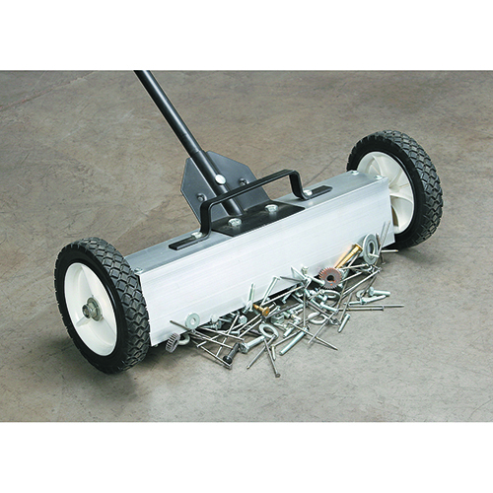
ỨNG DỤNG.....
Máy hút đinh
Sticker dán tủ
Chế tạo Robot

